Slide 1
第9讲 关系数据库设计理论
信息学院
沈炜

Slide 2
同一应用的不同设计方案
设计方案1：
movies(title,year,length,movietype,studioname,studioaddr,starname)
设计方案2：
movies1(title,year,lenth,movietype,studioname,studioaddr)
movies2(title,year,starname)
设计方案3：
movies11(title,year,length,movietype,studioname)
movies12(studioname,studioaddr)
movies2(title,year,starname)

Slide 3
问题的提出
针对一个具体应用，应该如何构造一个适合于它的关系数据库模式？
这是数据库的逻辑设计问题
关系数据库的规范化理论是数据库逻辑设计的理论基础

Slide 4
关系模式的设计问题
假设以下电影关系模式
movies(title,year,length,movietype,studioname,studioaddr,starname)
包含了信息：
电影：title,year,length,movietype
电影公司：studioname,studioaddr
影星：starname
('Star Wars',1977,124,'sciFic','fox','Fox Boulevard','Harrison Ford')
('Star Wars',1977,124,'sciFic','fox','Fox Boulevard','Mark Hamill')
('Star Wars',1977,124,'sciFic','fox','Fox Boulevard','Carrie Fisher')
('Star Wars',1977,124,'sciFic','fox','Fox Boulevard' .............)

Slide 5
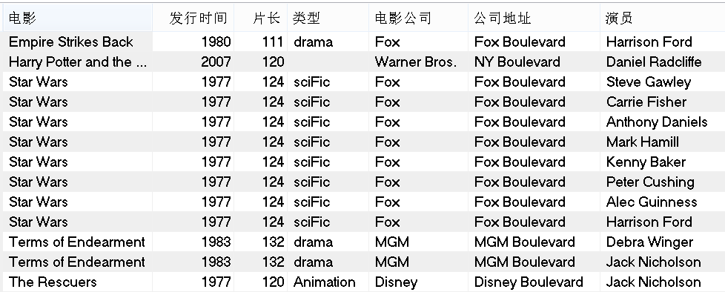
关系模式的设计问题
以下关系模式movies(title,year,length,movietype,studioname,studioaddr,starname)
它存在哪些问题？
原因何在？

Slide 6
关系模式Movies中存在的问题
⒈ 数据冗余太大
例：('Star Wars',1977)电影的时长、电影公司地址重复出现
不必要的数据重复称为
冗余(redundancy)；

Slide 7
关系模式Movies中存在的问题
⒉ 更新异常（Update Anomalies）
引起数据不一致
更新数据时，维护数据完整性代价大

Slide 8
关系模式Movies中存在的问题
⒊ 删除异常（Deletion Anomalies）
为删除数据，删除了不该删除的信息

Slide 9
关系模式Movies中存在的问题
⒋插入异常（Insertion Anomalies）
添加数据时无法执行
例:如果一个影视公司刚成立，尚无电影，我们就无法把这个公司及其地址信息存入数据库

Slide 10
什么是“好的”关系模式
结论：
Movies关系模式不是一个好的模式
“好”的模式不会发生插入异常、删除异常、更新异常，数据冗余应尽可能少

Slide 11
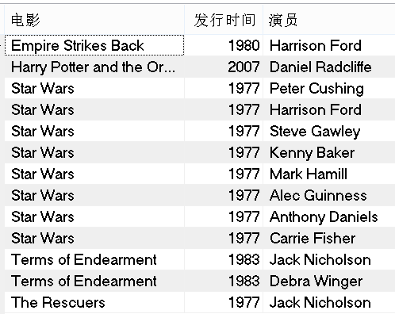
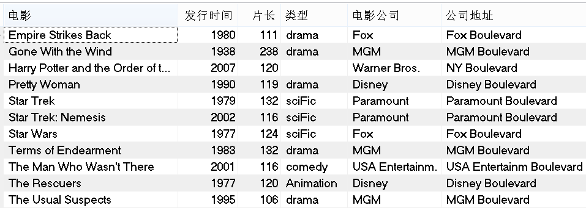
分解关系模式，消除部分异常
Movies1(title,year,length,movietype,studioname,studioaddr)
Movies2(title,year,starname)

Slide 12
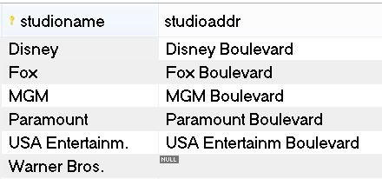
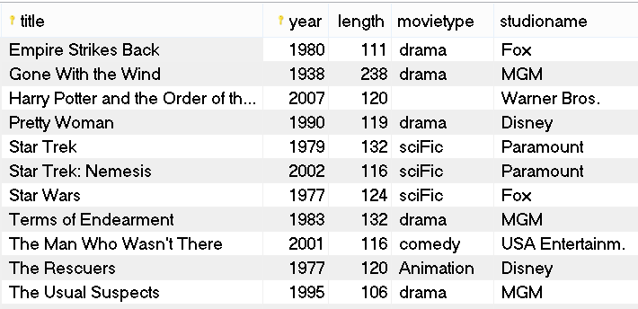
分解关系模式，消除异常
Movies11(title,year,length,movietype,studioname)
Movies12(studioname,studioaddr)
Movies2(title,year,starname)
不存在冗余和插入、更新、删除异常
重构后可恢复原有信息

Slide 13
要解决的内容
到底什么样的模式才最佳？
怎么分解才能达到要求？
标准是什么？
如何实现？

Slide 14
数据依赖对关系模式的影响（续）
引起异常的原因：由存在于模式中的某些数据依赖引起的
如：studioname→studioaddr

Slide 15
数据库设计方法之规范化理论
规范化理论正是用来分解关系模式来消除其中不合适的数据依赖，使所有关系模式最终达到某种范式形式，解决异常和数据冗余

Slide 16
函数依赖（FD）定义
函数依赖Functional Dependancy定义 : 如果关系R的任意两条记录在属性组A₁,A₂,...A_{n}上一致那么必定在属性B上一致。该函数依赖形式地记为:A₁A₂…A_{n}->B,称B函数依赖于A₁A₂…A_{n}
X→ Y
若Y不函数依赖于X, 则记为
函数依赖怎么理解？

Slide 17
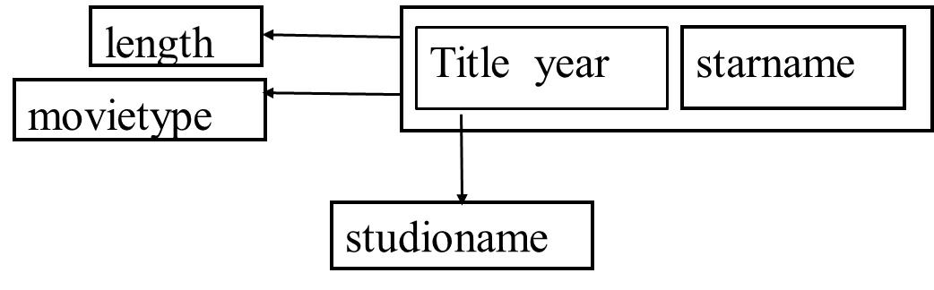
示例
Movies(title,year,length,movietype,starname,studioname)
Movies存在以下函数依赖：
Title,year->length
Title,year->movietype
Title,year->studioname
但是函数依赖
Title,year->starname不成立
Title,year,starname->starname成立

Slide 18
平凡函数依赖（FD）定义
平凡函数依赖Functional Dependancy定义 : 如果关系R上存在函数依赖:A₁A₂…A_{n}->A_{i}A_{j}…A_{m,}而{A_{i}A_{j}…A_{m}}是{A₁A₂…A_{n}}的子集，则该函数依赖为平凡函数依赖
当我们讨论函数依赖时，我们一般讨论非平凡函数依赖

Slide 19
函数依赖的“右侧”合并与分解原则
FD:A₁A₂…A_{n}->B₁ B₂…B_{m}
等价于以下FDS:
A₁A₂…A_{n}->B₁
A₁A₂…A_{n}->B₂
...
A₁A₂…A_{n}->B_{m}
Title,year->length movietype studioname

Slide 20
“左侧”合并与分解原则不成立
注意：A₁A₂…A_{n}->B₁ B₂…B_{m}
不等价于以下FDS:
A₁->B₁ B₂…B_{m}
A₂->B₁ B₂…B_{m}
...
A_{n}->B₁ B₂…B_{m}
例如Title,year->length movietype
但以下不成立
Title->length movietype
year->length movietype

Slide 21
其他规则
自反性（自反律）？
对称性？
传递性？
增广律？

Slide 22
对主键的部分函数依赖
Movies(title,year,length,movietype,starname,studioname)
主键是Title,year,starname
存在对主键的部分函数依赖：
Title,year->length movietype studio
存在对主键的部分函数依赖，是产生异常的一个原因

Slide 23
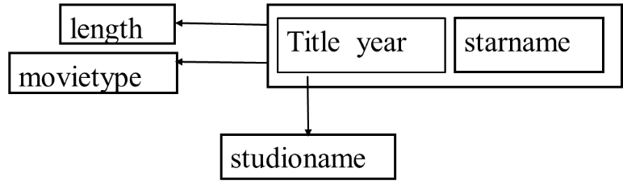
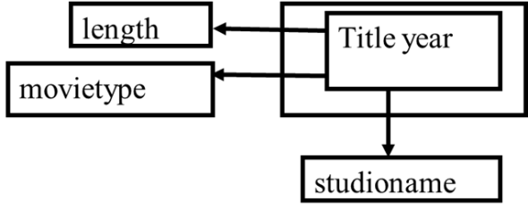
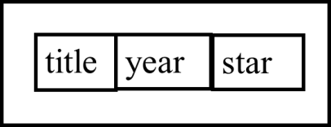
分解
消除对主键的部分函数依赖：
合法合并FD,对所有对主键部分函数依赖的FD
合并左右两侧所有属性形成一个关系模式
左侧属性集与不在fd中的剩余属性形成一个关系模式
movies1(title,year,lenth,movietype,studioname)
movies2(title,year,starname)
Notes:
Title, year -> length, movietype, length, studioname
上述合并，生成一个关系模式

Slide 24
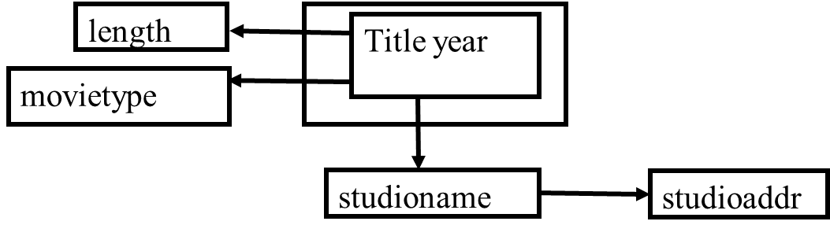
对主键的传递函数依赖
Movies(title,year,length,movietype,studioname,studioaddr)
主键：title,year
Movies存在以下函数依赖：
Title,year->length movietype studioname
studioname->studioaddr
存在对主键的传递函数依赖，产生异常的一个原因

Slide 25
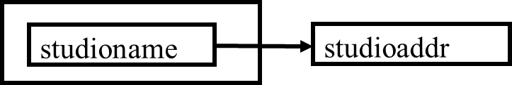
分解
消除对主键的传递依赖：
合法合并，左侧非主键的FD:
合并左右两侧所有属性形成一个关系模式
左侧属性集与不在fd中的剩余属性形成一个关系模式
movies2(studioname,studioaddr)
movies1(title,year,lenth,movietype,studioname)
Notes:
Title, year -> length, movietype, studioname
Studioname -> studioaddr

Slide 26
Boyce-Codd范式
关系R属于BCNF当且仅当：如果R中非平凡函数依赖FD:A₁A₂…A_{n}->B₁ B₂…B_{m} 成立，则{A₁A₂…A_{n}}是关系的超键(superkey,包含键的属性集)
BCNF消除不合理的函数依赖，从而消除异常
问题：
1.只含有两个属性的关系一定是BCNF？原因
2.所有属性共同构成键的关系一定是BCNF?

Slide 27
讨论以下关系模式是否BCNF，若不是，分解成符合BCNF的新模式
Movies(title,year,studioName,president,presAddr)
其中President为电影公司经理
确定主键：{title,year}
确定所有非平凡函数依赖：
Title,year → studioname
studioname →president
president→presAddr
{president,preAddr}
{studioname,president}
{title,year,studioname}
{title,year,studioname,president}

Slide 28
总结说明
1.函数依赖不是指关系模式R的某个或某些关系实例满足的约束条件，而是指R的所有关系实例均要满足的约束条件
2.函数依赖是语义范畴的概念。只能根据数据的语义来确定函数依赖
例如“studioname→studioaddr”这个函数依赖只有在不允许电影公司有多个地址条件下成立

